Slide 1


Đồ Án 2 WEBSITE Bán Vé Lokiss Ticket
Nhóm 4:
Đỗ Khải Hưng (Nhóm trưởng)

Slide 2
Lý do chọn đề tài
Với sự phát triển không ngừng của công nghệ thông tin truyền thông.
Ngày nay, nhu cầu di chuyển bằng xe khách đang rất lớn.
Việc kinh doanh online đang trở nên phổ biến.

Slide 3
Đối tượng
Khách hàng mọi lứa tuổi.
Nhân viên quản lí doanh nghiệp.

Slide 4

Phân tích nhu cầu khách hàng
Đối tượng của hệ thống:
Guest (Khách vãng lai)
Passenger (Khách có tài khoản)
Employee (Nhân viên nhà xe)
Employer (Chủ nhà xe)
Admin (Quản trị hệ thống)

Slide 5


Khách vãng lai
Module đăng kí, đăng nhập.
Module xem chi tiết chuyến đi.
Module tìm kiếm, lọc, sắp xếp chuyến đi.
Module đặt vé.

Slide 6

Khách hàng có tài khoản
Tương tự như khách vãng lai.
Module thoát khỏi đăng nhập.
Module thanh toán vé xe.
Module đánh giá chuyến đi.
Module xem, hủy đơn vé xe.

Slide 7
Nhân viên nhà xe
Module đăng nhập, đăng xuất
Module quản lý chuyến đi.
Module quản lý lịch trình.
Module thống kê doanh số.

Slide 8
Chủ nhà xe
Tương tự như nhân viên bán hàng.
Module quản lý nhân viên bán vé.
Module quản lý xe khách.

Slide 9
Admin
Module đăng nhập, đăng xuất.
Module quản lý nhà xe.
Module quản lý bến.
Module xem, lọc khách hàng.

Slide 10
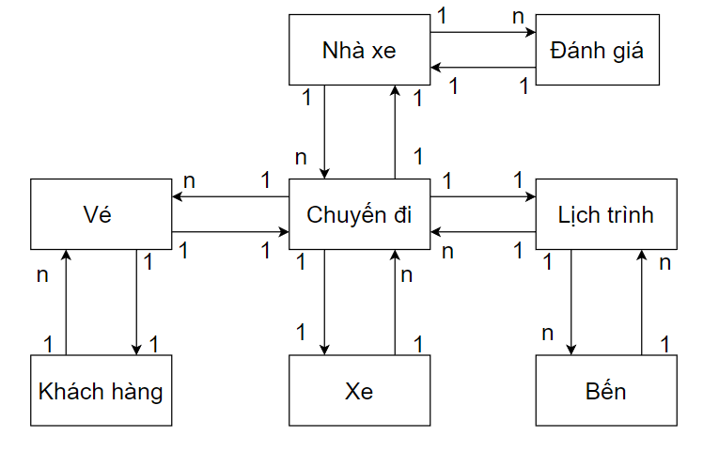
Sơ đồ thực thể

Slide 11

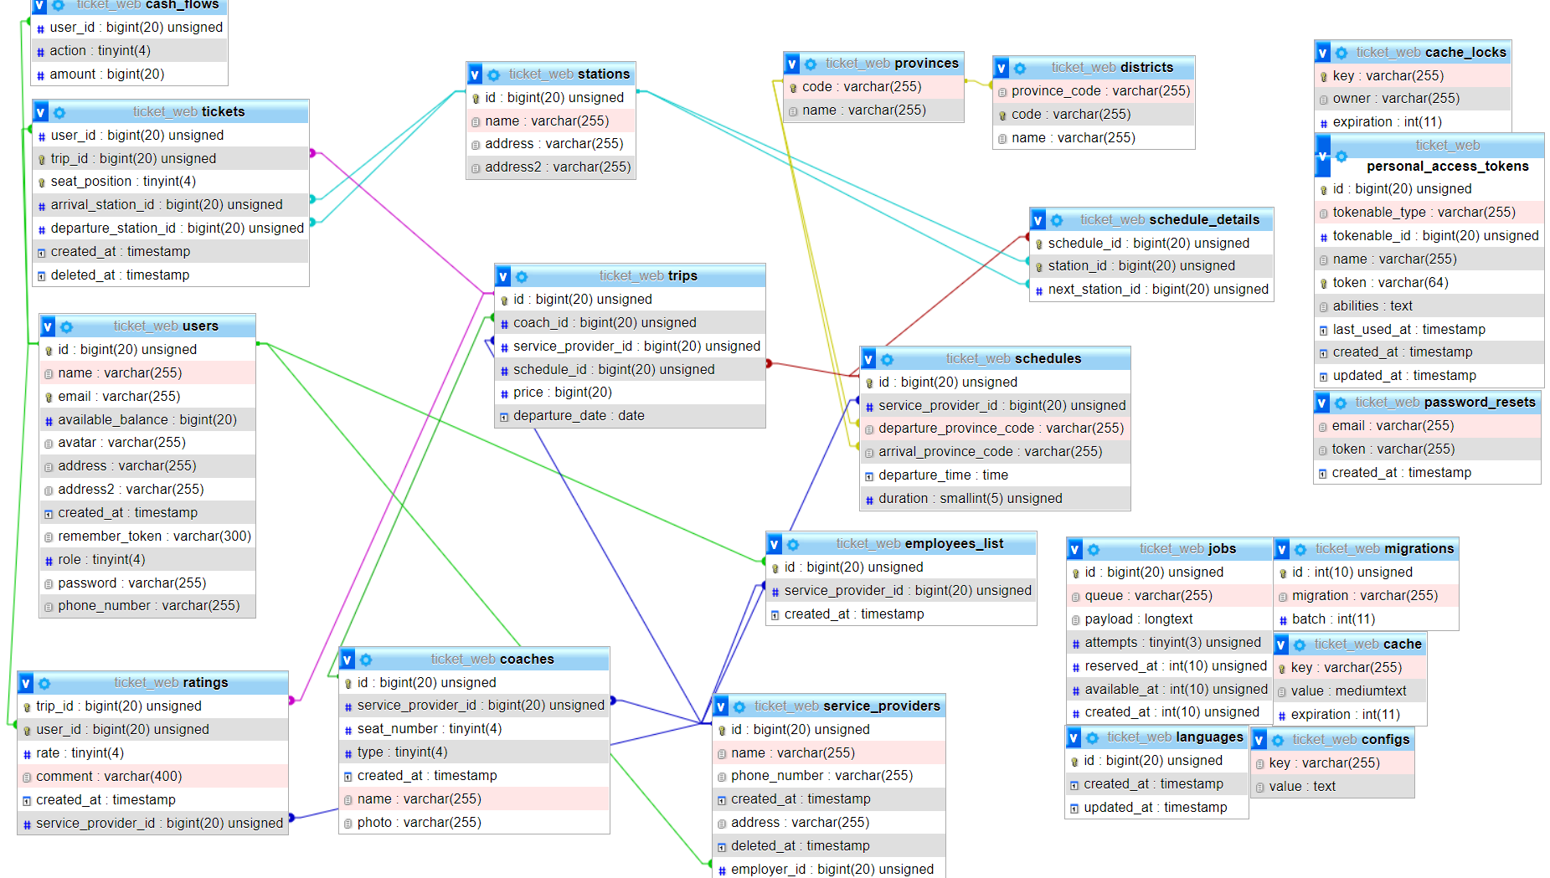

Sơ đồ cơ sở dữ liệu

Slide 12
Hướng mở rộng
Liên kết địa chỉ trên google map.
Giao diện bắt mắt hơn và nhiều hiệu ứng.
Thêm chat box.
Thêm trang giới thiệu.
Đăng nhập bằng các tài khoản khác nhau (Google, Facebook,…).

Slide 13
Kết luận
Đã tìm hiểu và áp dụng các kỹ năng về Laravel, MySQL, HTML, CSS,JavaScript cùng các framework hỗ trợ.
Nắm được cách thức hoạt động của một trang web bán hàng online.
Giao diện chưa được tối ưu bên quản lí.
Còn chưa bảo mật sâu về các vấn đề an ninh mạng, an toàn cho trang web.

